Slide 1
Energia v uhlý
Martin Brutovksý III.O

Slide 2
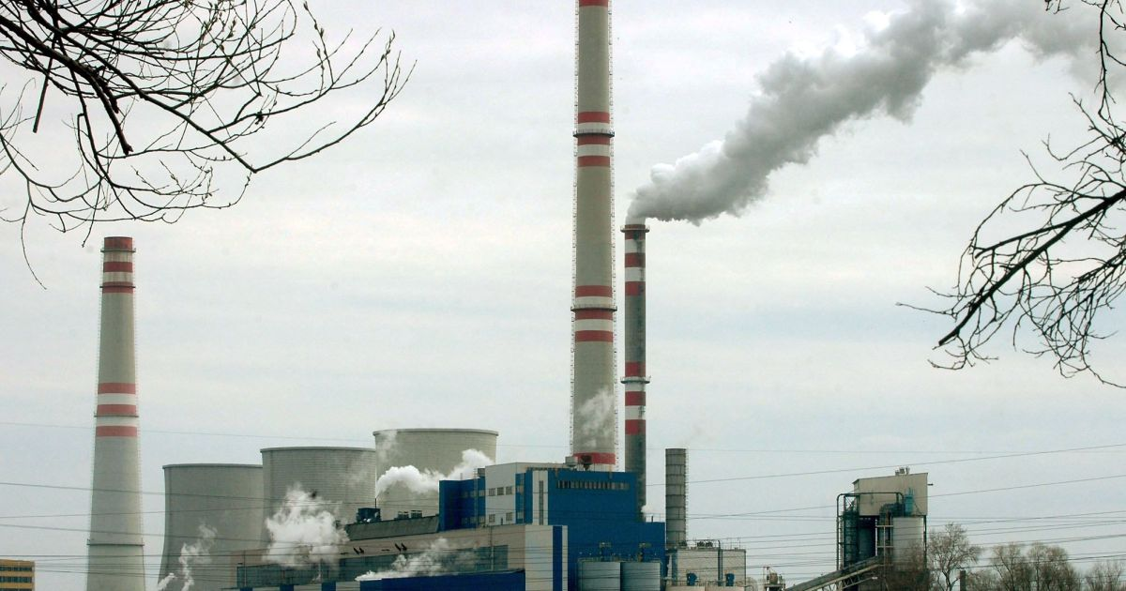
Uhoľná elektráreň
Uhoľná elektráreň je tepelná elektráreň, ktorá využíva spaľovanie uhlia pre získanie tepelnej a elektrickej energie. Ide o technologický celok, ktorý vyrába elektrickú energiu premenou z chemickej energie viazanej v palive (hnedé alebo čierne uhlie) prostredníctvom tepelnej energie

Slide 3
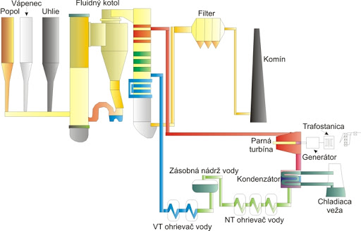
Ako to funguje ?

Slide 4
Tepelné elektrárne na Slovensku
Elektráreň Nováky
Prevádzkuje ju spoločnosť Slovenské elektrárne, a.s. Závod sa nachádza v katastri obce Zemianske Kostoľany v blízkosti nováckych uhoľných baní v okrese Prievidza. Elektráreň spaľuje hnedé uhlie vyťažené na Slovensku. Okrem výroby elektrickej energie zabezpečujú Elektrárne Nováky aj dodávku horúcej vody na vykurovanie miest Prievidza, Nováky a obce Zemianske Kostoľany. Závod dodáva aj teplo vo forme pary okolitým priemyselným podnikom.
Tepelná elektráreň Vojany
je uhoľná elektráreň pri obci Vojany v okrese Michalovce. Jej inštalovaný výkon bol pôvodne 1 320 MW, čím bola svojho času najväčšou tepelnou elektrárňou v bývalom Československu. Elektráreň Vojany zabezpečuje dodávkou bázovej elektrickej energie spoľahlivosť prenosovej sústavy východného Slovenska..

Slide 5
Výhody a nevýhody
Výhody
existujú spoľahliví dodávatelia uhlia v stabilných regiónoch
vysoký faktor využitia inštalovaného výkonu
investičné náklady pri výstavbe sú nižšie, ako pri jadre
možnosť využitia pre kombinovanú výrobu elektriny a tepla
Nevýhody
zaťažuje životné prostredie vypúšťaním produktov spaľovania (následkom sú kyslé dažde, otepľovanie)
vysoké náklady na dopravu uhlia
vyčerpávajúce sa zdroje, nutnosť hľadania nových nálezísk
vysokonákladné technológie pre elimináciu vplyvov na životné prostredie

Slide 6
Záver
Uhlie ako energetické palivo spoľahlivé, no dalo by sa vymeniť za palivo ktoré je obnoviteľné, a pre ovzdušie viac prospešné.

Slide 7
Použité zdroje:
https://sk.wikipedia.org/wiki/Uho%C4%BEn%C3%A1_elektr%C3%A1re%C5%88
https://sk.wikipedia.org/wiki/Zoznam_elektr%C3%A1rn%C3%AD_na_Slovensku#Tepeln%C3%A9_elektr%C3%A1rne
https://sk.wikipedia.org/wiki/Elektr%C3%A1re%C5%88_Nov%C3%A1ky
https://sk.wikipedia.org/wiki/Elektr%C3%A1rne_Vojany

Slide 8
Ďakujem za pozornosť ☺

